Slide 1
Проектная работа «Словари русского языка»
Выполнила работу: Окотэтто Вера Кирилловна
Руководитель: Корозникова Анжела Александровна
МОУ Школа с.Белоярск АО
Приуральский район
6А класс

Slide 2
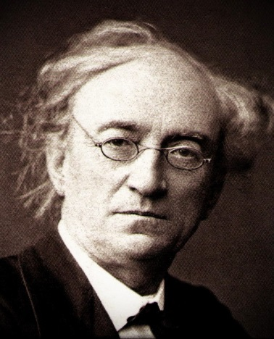
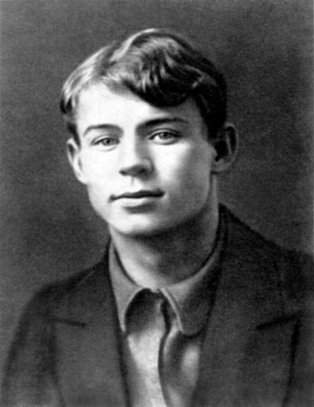
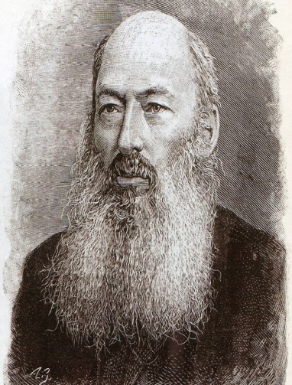
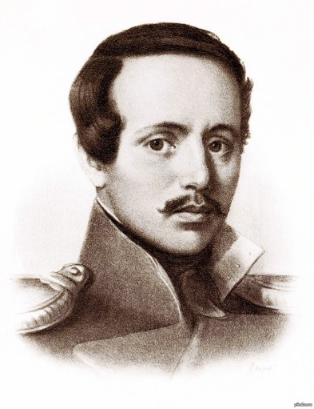
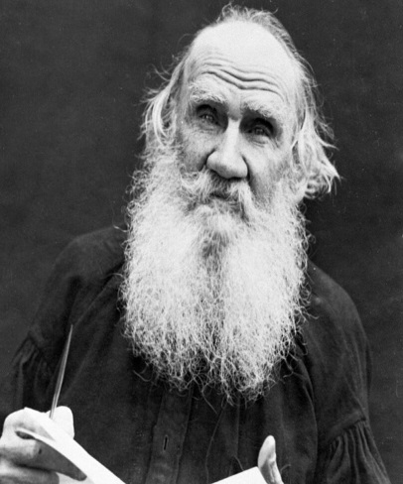
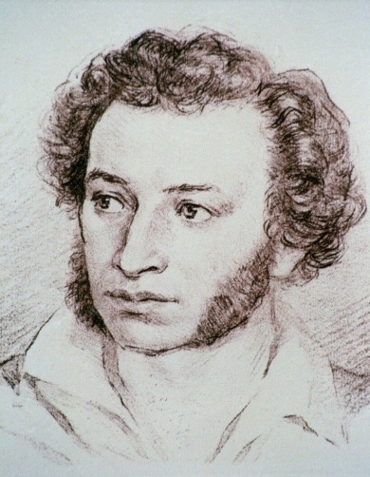
Словарь
Для чего нужен словарь?
Какие виды словарей существуют?
Что такое словарь?

Slide 3
Что такое словарь?
Словарь-сборник слов в алфавитном порядке, пояснениями, толкованиями или с переводом на другой язык.
Словарь-книга или другой любой источник, информация в котором упорядочена с помощью разбивки на небольшие статьи.

Slide 4
Какие виды словарей существуют?
Орфографический словарь-словарь, содержащий перечень слов в их нормативном написании.
Толковый словарь-одноязычный словарь, содержащий в себе слова, расположенные в алфавитном порядке, с кратким описанием.
Орфоэпи́ческий слова́рь — словарь, отражающий орфоэпическую норму, то есть современное ему литературное произношение и ударение.

Slide 5
Для чего нужен словарь?
Словарь фиксирует и систематизирует лексическое значение слов, их историю и взаимосвязь, передает накопленные знания от одного поколения к другому.
Наряду с отражением изменений в понятийном аппарате науки, словарь нужен для обеспечения стабильности терминологии.

